Slide 1

TECHNICAL GUIDE
大規模言語モデル（LLM）
推論最適化技術
速度向上・コスト削減のための実践ガイド

Slide 2




概要：推論最適化の3つの本質
計算量を減らす
計算回数を減らす
メモリアクセス削減
量子化（Quantization）や剪定（Pruning）によるモデルの軽量化
推測デコード（Speculative Decoding）による生成ステップの削減
KV Cache管理やFusionによるデータ転送ボトルネックの解消
👉 これらを組み合わせることで、最大10倍以上の性能向上が可能

Slide 3
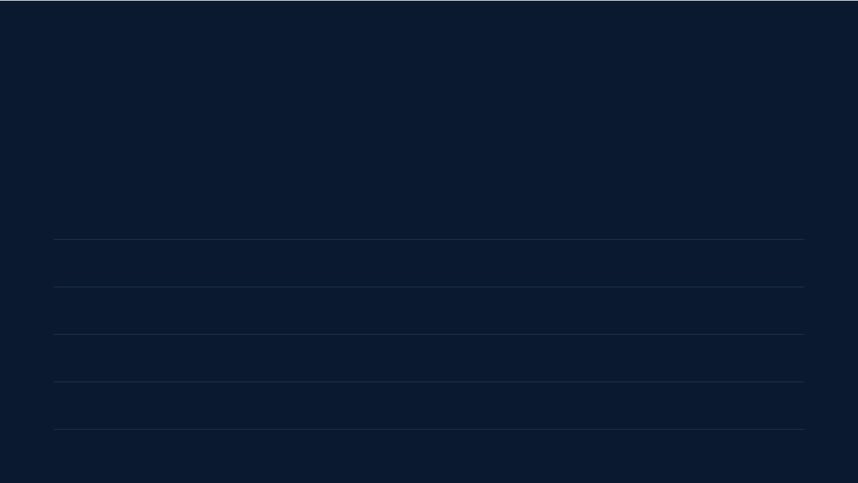
技術分類：全体マップ
カテゴリ
目的
代表技術
モデル圧縮
計算削減
量子化・剪定・蒸留
推論アルゴリズム
ステップ削減
推測デコード・Early Exit
メモリ最適化
ボトルネック解消
KV Cache
システム最適化
スループット向上
Batching・vLLM
ハードウェア適応
最大性能発揮
FP8・INT4

Slide 4





モデル圧縮技術：量子化（Quantization）
FP16/FP32 → INT8/INT4 変換による計算量とメモリ帯域の削減
主な手法
効果（実測ベース）
GPTQ
: 高精度な事後量子化
手法
メモリ削減
速度向上
精度影響
AWQ
: 実運用で主流の最適化
INT8
約50% ↓
1.5〜2倍
低
FP8
: 最新GPU（H100等）向け
INT4
約75% ↓
2〜3倍
中
FP8
約50% ↓
約2倍
極低
推奨構成：INT4 量子化 ＋ KV Cache 量子化

Slide 5


モデル圧縮技術：剪定と蒸留
剪定（Pruning）
蒸留（Distillation）
不要なパラメータやAttention Headを削除
大モデル（Teacher）から小モデル（Student）へ知識転移
Structured Pruning：ハードウェア上で高速化しやすく推奨
推論速度：5〜10倍の劇的な向上
Unstructured Pruning：高速化が困難な場合が多い
精度：90%以上の高い水準を維持可能
注意：パラメータ削減 ≠ 推論高速化
ハードウェア適合性が極めて重要です。
👉 エッジ環境やモバイルデバイス展開における最重要技術

Slide 6



推論アルゴリズムの最適化
推測デコード
(Speculative Decoding)
早期終了
(Early Exit)
動的計算
(MoE)
小モデルで次トークンを予測し、大
中間層で十分な信頼度が得られた場
入力に応じて必要な専門ネットワー
モデルで一括検証する手法。
合、残りの層をスキップして出力を
ク（Expert）のみを活性化。
確定。
2〜4倍の高速化
モデルの大規模化
精度劣化なし（理論保証）
平均レイテンシの削減
推論の高速化を両立
簡易タスクで特に有効
現在の最重要技術

Slide 7




メモリ最適化：最重要ボトルネックの解消
長文推論におけるメモリ帯域の支配的影響を打破する
KV Cache 量子化 (INT8 / FP8)
LLM推論の課題
キャッシュデータの精度を下げ、メモリ使用量を最大50%以上削減。
推論が長くなるほど、KV Cacheが肥大化し、メモリ帯域が計算速度を制限する「Memory-Bound」な状態に陥ります。
PagedAttention
OSの仮想メモリのようにキャッシュを断片化して管理。メモリ効率を極限まで向上。
Eviction (不要データ削除)
重要度の低いキャッシュを動的に削除し、メモリ空間を確保。
👉 長文処理では最優先の最適化領域

Slide 8





システム最適化：実運用の鍵
Continuous Batching
Operator Fusion
複数リクエストを動的に統合し、GPUのアイドル時間を最小化
複数の演算を1つのカーネルに統合し、中間データの読み書きを削減
スループット：最大 20倍以上の向上
メモリアクセス削減 ＝ 高速化の本質的アプローチ
GPU使用率の劇的な改善とコスト効率の最大化
計算グラフの最適化による実行効率の向上
TensorRT-LLM
ONNX Runtime
vLLM

Slide 9




ハードウェア別 最適戦略
NVIDIA H100
A100 / RTX 4090
FP8 + TensorRT-LLM
INT4 (AWQ / GPTQ)
CPU (x86 / ARM)
エッジデバイス
INT8 量子化
蒸留 + INT8
👉 最適解はハードウェアのアーキテクチャに依存します

Slide 10






推奨アーキテクチャと優先順位
🎯 標準構成（バランス型）
🚀 導入優先順位
AWQ (INT4) 量子化
第1優先（必須）
量子化、KV Cache最適化、Batching
KV Cache INT8 最適化
vLLM (PagedAttention)
Speculative Decoding
第2優先（推奨）
推測デコード、コンパイル最適化
・レイテンシ：2〜4倍改善
・スループット：5〜20倍改善
・コスト：50〜75%削減
第3優先（発展）
蒸留、MoE、Early Exit

Slide 11



結論：LLM推論の競争力
LLM推論最適化は単一技術の導入ではなく、
モデル最適化 × 推論アルゴリズム × システム最適化
の組み合わせによる全体最適が最も重要です。
推論コスト
処理能力
エッジ展開
最大 70% 削減
同一インフラで 3〜5倍
デバイス上での実行可能性向上
LLMの競争力は、推論効率（Latency / Cost / Throughput）で決まる

